Slide 1

요구사항명세서
세종대학교 디지털컨텐츠학과 유종안
신정호
김성훈
박진영

Slide 2

목차
1
기능 요구사항
2
인터페이스 요구사항
image
3
환경, 테스트,
유지보수 요구사항
4
Usecase Diagram
Class Diagram

Slide 3

1
기능 요구사항

Slide 4
1
기능 요구사항
요구사항 번호 | F-1 | 요구사항이름 | 가입시스템 | 요구사항유형 | 기능
작성자 | 박진영 | 작성일/변경일 | 2017-09-18 | 릴리즈/버전 | V0.1
내용 | 회원가입 버튼(인터페이스)를 누른다. 닉네임 및 비밀번호를 입력한다. 회원 데이터베이스에 회원 정보를 저장한다.
우선순위 | 하 | 변경가능성 | 상 | 관련요구사항 | 인터페이스

Slide 5
1
기능 요구사항
요구사항 번호 | F-2 | 요구사항이름 | 평점시스템 | 요구사항유형 | 기능
작성자 | 신정호 | 작성일/변경일 | 2017-09-18 | 릴리즈/버전 | V0.1
내용 | 작품 처음에 작품에 대한 평균 평점을 출력한다. 고객이 작품을 완독한다. 작품 하단에 평점으로 평가 할 수 있도록 한다. 1 ~ 3점의 평점을 부여한다. 평점을 부여 후 평균을 계산한다.
우선순위 | 중 | 변경가능성 | 중 | 관련요구사항 | 인터페이스

Slide 6
1
기능 요구사항
요구사항 번호 | F-3 | 요구사항이름 | 글짓기 공모전 | 요구사항유형 | 기능
작성자 | 김성훈 | 작성일/변경일 | 2017-09-18 | 릴리즈/버전 | V0.1
내용 | 유저가 자신이 쓴 작품을 게시판에 게시한다. 다른 고객들이 작품을 보고 추천 버튼(인터페이스)를 누른다. 추천을 많이 받은 순으로 장르별 1등은 랜덤 큐레이션 데이터베이스에 등재된다.
우선순위 | 상 | 변경가능성 | 하 | 관련요구사항 | 인터페이스

Slide 7
1
기능 요구사항
요구사항 번호 | F-4 | 요구사항이름 | 랜덤 큐레이션 | 요구사항유형 | 기능
작성자 | 유종안 | 작성일/변경일 | 2017-09-18 | 릴리즈/버전 | V0.1
내용 | 글읽기 카테고리에 들어간다. 장르 및 전체에 대한 버튼을 클릭한다. 그에 맞는 작품을 데이터베이스에서 랜덤으로 불러온다. 작품을 고객의 화면에 보여준다.
우선순위 | 상 | 변경가능성 | 중 | 관련요구사항 | 인터페이스

Slide 8
1
기능 요구사항
요구사항 번호 | F-5 | 요구사항이름 | 글 넘기기(Skip) | 요구사항유형 | 기능
작성자 | 신정호 | 작성일/변경일 | 2017-09-18 | 릴리즈/버전 | V0.1
내용 | 카테고리를 선택한다. 작품과 평점이 화면에 출력된다. 작품 상단과 하단에 글 넘기기 버튼을 누른다. 다음 작품이 현재 카테고리 중 무작위 선택된다.
우선순위 | 하 | 변경가능성 | 하 | 관련요구사항 | 인터페이스

Slide 9
1
기능 요구사항
요구사항 번호 | F-6 | 요구사항이름 | 각색 | 요구사항유형 | 기능
작성자 | 박진영 | 작성일/변경일 | 2017-09-18 | 릴리즈/버전 | V0.1
내용 | 작품하단의 각색버튼을 클릭한다 글쓰기 게시판의 글쓰기 기능에서 각색 표시가 활성화된 상태로 글을 쓸 수 있게 된다.
우선순위 | 하 | 변경가능성 | 하 | 관련요구사항 | 인터페이스

Slide 10
2
인터페이스
요구사항

Slide 11
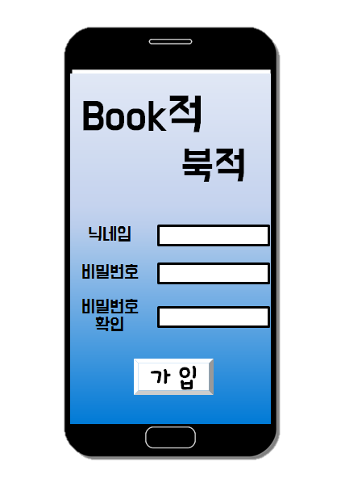
2
인터페이스 요구사항
요구사항 번호 | I-1 | 요구사항이름 | 회원가입 화면 | 요구사항유형 | 인터페이스 (화면1)
작성자 | 유종안 | 작성일/변경일 | 2017-09-19 | 릴리즈/버전 | V0.1
내용 | 닉네임, 비밀번호를 각각 입력할 수 있는 입력란이 있다. 회원가입 버튼이 있다. 닉네임과 비밀번호를 입력하고 회원가입버튼을 누르면 회원가입이 된다
우선순위 | 하 | 변경가능성 | 상 | 관련요구사항 | 기능

Slide 12

2
인터페이스 요구사항
요구사항 번호 | I-2 | 요구사항이름 | 초기페이지 | 요구사항유형 | 인터페이스 (화면2)
작성자 | 유종안 | 작성일/변경일 | 2017-09-19 | 릴리즈/버전 | V0.1
내용 | 초기페이지는 글 읽기 부분과 글 쓰기 게시판 부분으로 나눠져 있다. 화면의 위쪽 반은 글 읽기 부분으로 이루어져 있다 글 읽기 부분을 클릭하면 장르선택 페이지로 넘어간다 화면의 아래쪽 반은 글 쓰기 게시판 페이지로 이루어져 있다. 글 쓰기 부분을 클릭하면 글쓰기 게시판 초기화면으로 넘어간다
우선순위 | 하 | 변경가능성 | 하 | 관련요구사항 | 기능

Slide 13
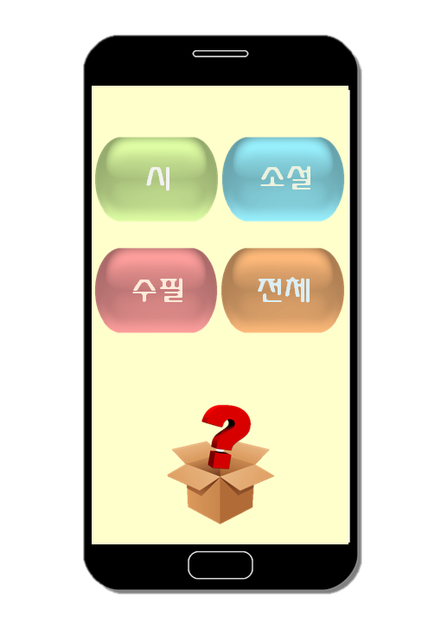
2
인터페이스 요구사항
요구사항 번호 | I-3 | 요구사항이름 | 장르선택 | 요구사항유형 | 인터페이스 (화면3)
작성자 | 유종안 | 작성일/변경일 | 2017-09-19 | 릴리즈/버전 | V0.1
내용 | 시,소설,기타,전체 네개의 버튼이 있다 각 버튼을 누르면 장르에 맞게 랜덤큐레이션이 되어 글 읽기 화면으로 넘어간다
우선순위 | 중 | 변경가능성 | 하 | 관련요구사항 | 기능

Slide 14
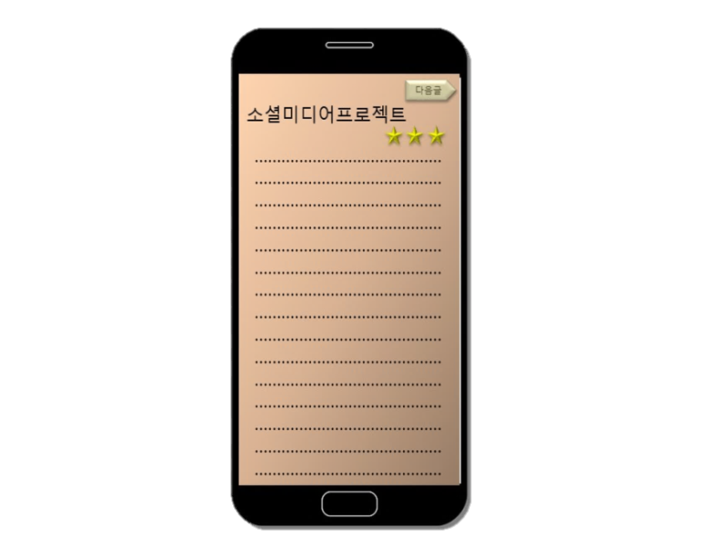
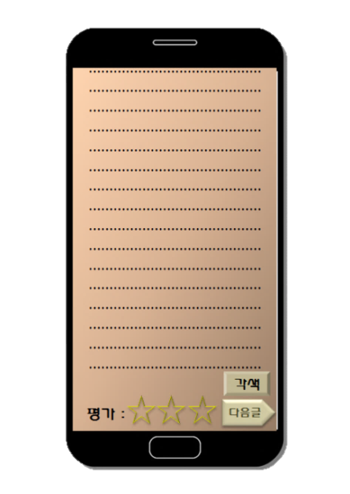
2
인터페이스 요구사항
요구사항 번호 | I-4 | 요구사항이름 | 글 읽기 | 요구사항유형 | 인터페이스 (화면4)
작성자 | 유종안 | 작성일/변경일 | 2017-09-19 | 릴리즈/버전 | V0.1
내용 | 화면 상단에는 작품의 평점 평균이 나타난다 화면 상단에는 다음 작품으로 넘어갈 수 있는 버튼이 있다 장르별 랜덤 큐레이션을 통해 나타난 작품을 화면에 보여준다 화면 하단에는 작품에 대한 평점을 줄 수 있는 부분이 있다 화면 하단에 다음 작품으로 넘어갈 수 있는 버튼이 있다. 작품을 읽다가 각색 버튼을 누르면 글쓰기 게시판으로 넘어가 읽던 작품을 각색할 수 있다.
우선순위 | 상 | 변경가능성 | 중 | 관련요구사항 | 기능

Slide 15
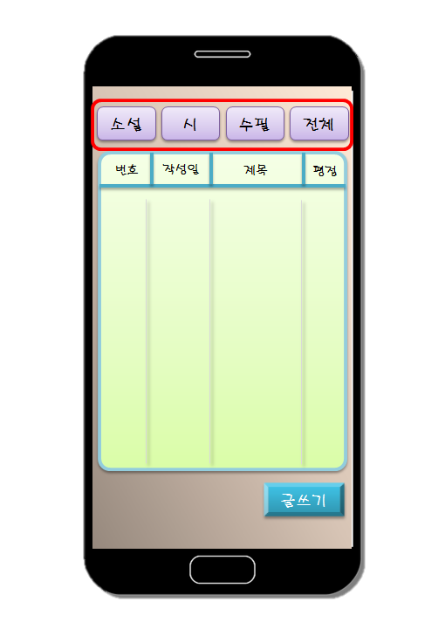
2
인터페이스 요구사항
요구사항 번호 | I-5 | 요구사항이름 | 글 게시판 카테고리 | 요구사항유형 | 인터페이스 (화면5)
작성자 | 김성훈 | 작성일/변경일 | 2017-09-19 | 릴리즈/버전 | V0.1
내용 | 로그인 후 나타나는 글 작성 선택버튼을 누른다. 글 게시판에 대한 카테고리 버튼이 화면 상단에 있다. 각 카테고리는 시, 소설, 기타, 전체로 나뉘어져 있다. 각 카테고리 클릭 시 그에 맞는 게시판이 나타난다.
우선순위 | 하 | 변경가능성 | 하 | 관련요구사항 | 기능

Slide 16
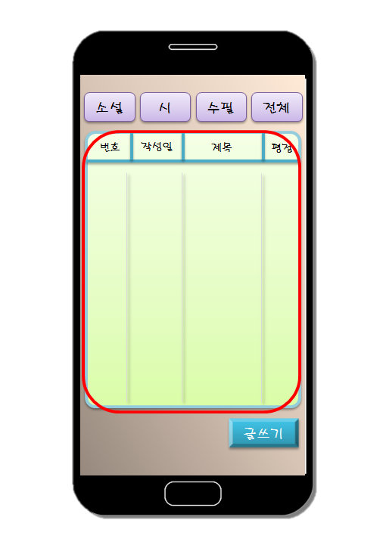
2
인터페이스 요구사항
요구사항 번호 | I-5.1 | 요구사항이름 | 게시판 리스트 | 요구사항유형 | 인터페이스 (화면5-1)
작성자 | 김성훈 | 작성일/변경일 | 2017-09-19 | 릴리즈/버전 | V0.1
내용 | 글 게시판 카테고리를 선택한다. 카테고리에 맞는 유저들의 작성된 글들이 화면 중앙에 나열된다. 각 글에 대한 번호, 제목, 좋아요 수, 작성일이 나타난다. 게시판 리스트 하단에 글쓰기 버튼을 배치한다. 글쓰기 버튼을 누르면 글쓰기 창으로 넘어간다.
우선순위 | 하 | 변경가능성 | 중 | 관련요구사항 | 기능

Slide 17
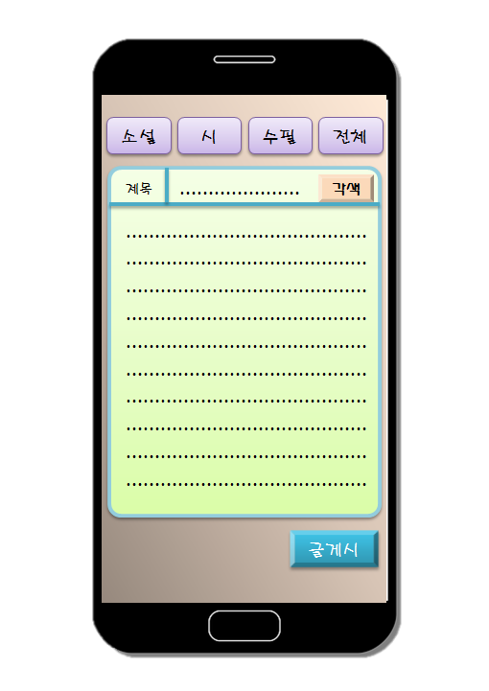
2
인터페이스 요구사항
요구사항 번호 | I-6 | 요구사항이름 | 글 쓰기 창 | 요구사항유형 | 인터페이스 (화면6)
작성자 | 김성훈 | 작성일/변경일 | 2017-09-19 | 릴리즈/버전 | V0.1
내용 | 게시판 리스트 하단에 글쓰기 버튼을 클릭한다. 제목을 작성할 수 있는 제목 칸이 있다. 각색인 경우 각색 버튼을 누르면, 게시판 리스트에서 각색 표시가 나타난다. 내용을 작성할 수 있는 제목 칸이 있다. 내용 칸 하단에 글 쓴 것을 올릴 수 있도록 하는 올리기 버튼이 있다. 올리기 버튼을 클릭하면 게시판 리스트에 업로드 된다.
우선순위 | 상 | 변경가능성 | 하 | 관련요구사항 | 기능

Slide 18
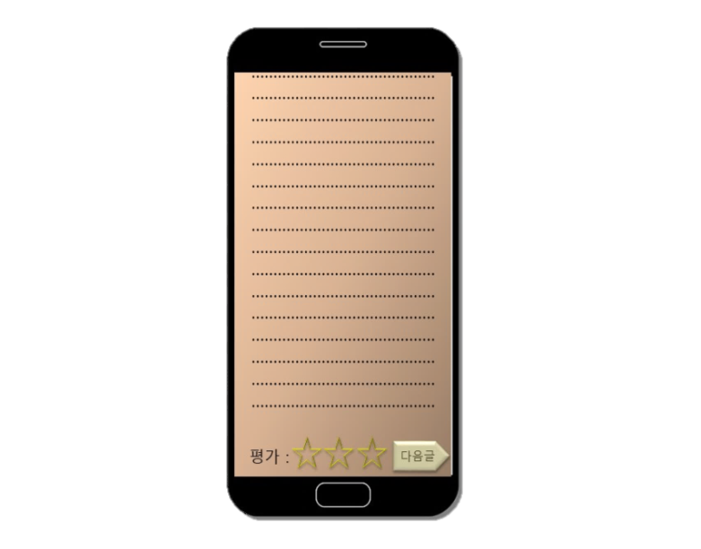
2
인터페이스 요구사항
요구사항 번호 | I-7 | 요구사항이름 | 게시글 읽기 | 요구사항유형 | 인터페이스 (화면7)
작성자 | 김성훈 | 작성일/변경일 | 2017-09-19 | 릴리즈/버전 | V0.1
내용 | 글 게시판 카테고리를 선택한다. 게시판 리스트에 원하는 글을 선택한다. 그 글에 맞는 내용이 화면에 출력되며 스크롤 식으로 읽을 수 있다. 처음 상단에 제목이 나타난다. 제목 옆에는 해당 글의 평균 평점이 나타난다.
우선순위 | 상 | 변경가능성 | 하 | 관련요구사항 | 기능

Slide 19
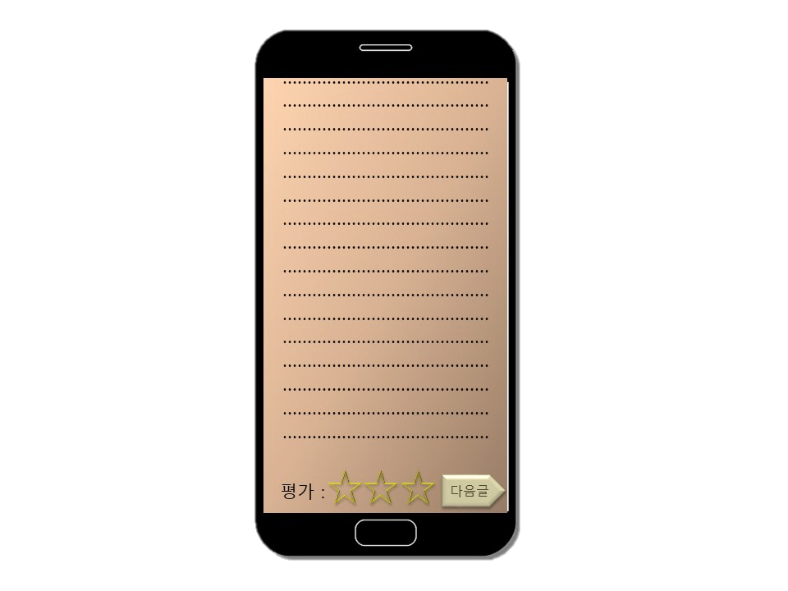
2
인터페이스 요구사항
요구사항 번호 | I-7.1 | 요구사항이름 | 게시글 평가시스템 | 요구사항유형 | 인터페이스 (화면7-1)
작성자 | 김성훈 | 작성일/변경일 | 2017-09-19 | 릴리즈/버전 | V0.1
내용 | 게시 글 가장 하단에 별 3개짜리 버튼이 있다. 각 별은 1점씩 이며 반 개의 별은 0.5점이다. 별은 왼쪽에서 오른쪽으로 채워진다. 3번째 별 오른쪽 끝을 클릭하면 3점이 된다. 1번째 별 왼쪽 끝을 클릭하면 0점이 된다.
우선순위 | 상 | 변경가능성 | 중 | 관련요구사항 | 기능

Slide 20
3
환경 테스트 유지보수
요구사항

Slide 21
3
환경 테스트 유지보수 요구사항
요구사항 번호 | S-1 | 요구사항이름 | 환경요구사항 | 요구사항유형 | 시스템 환경
작성자 | 신정호 | 작성일/변경일 | 2017-09-20 | 릴리즈/버전 | V0.1
내용 | 아이스크림 샌드위치 ( 안드로이드 버전 4.1 이상) 부터 지원 와이파이나 데이터 스트리밍 필요 데이터베이스 구매 필요 게시판 관리자 인건비용 필요
우선순위 | 상 | 변경가능성 | 하 | 관련요구사항

Slide 22
3
환경 테스트 유지보수 요구사항
요구사항 번호 | T-1 | 요구사항이름 | 테스트 요구사항 | 요구사항유형 | 테스트
작성자 | 박진영 | 작성일/변경일 | 2017-09-20 | 릴리즈/버전 | V0.1
내용 | 랜덤 큐레이션의 랜덤이 제대로 작동하는가? 같은 작품이 반복해서 나오는 주기가 어느 정도인가? 평점의 평균과 출력이 제대로 작동하는가? 카테고리 별로 작품이 제대로 출력되는가? 글쓰기 게시판의 1등 작품이 데이터베이스에 등재되는가? 회원가입 시 아이디 중복 검사가 되는가?
우선순위 | 중 | 변경가능성 | 상 | 관련요구사항 | 기능,인터페이스

Slide 23
3
환경 테스트 유지보수 요구사항
요구사항 번호 | M-1 | 요구사항이름 | 유지보수요구사항 | 요구사항유형 | 유지보수
작성자 | 박진영 | 작성일/변경일 | 2017-09-20 | 릴리즈/버전 | V0.1
내용 | 한 달 마다 데이터베이스에 작품의 업데이트 게시글 중 작품활동과 관련 없는 게시글 삭제 한 고객에게 많이 보여진 작품을 오랜 기간 후에 다시 보여지게 하는 기술 개발. 게시판의 게시글들을 추천순, 최신순 정렬을 할 수 있게 해주는 기술 개발.
우선순위 | 하 | 변경가능성 | 상 | 관련요구사항 | 기능,시스템, 인터페이스

Slide 24
Usecase Diagram
Class Diagram
세종대학교 디지털컨텐츠학과 유종안
신정호
김성훈
박진영

Slide 25

4
Usecase Diagram
회원가입
비회원
작품제출
글읽기
작가
글읽기
글데이터베이스
관리
글읽기평점
카테고리
글쓰기
글쓴이 게시판읽기
글쓰기
게시판관리
관리자
회원
게시판 글 추천
회원관리

Slide 26
4
Class Diagram
평점
닉네임
글번호
평점
회원
*
*
글
데이터베이스
이름
닉네임
비밀번호
글 읽기
글번호
글제목
글
평점
작가이름
카테고리
1
게시글 작성
*
*
1
게시판
*
1
게시판
카테고리
글
카테고리
게시번호
게시제목
게시글
작성자닉네임
작성일
추천수
카테고리
카테고리 명
카테고리 명

Slide 27
Q/A

